Slide 1


El futuro no cabe en el organigrama
Una reflexión sobre innovación pública y transformación organizativa. Un marco de referencia colectivo
TalentIC 2026
INNPULSO TRANSFORMA
Rosalía Herrera
Directora general
Ayuntamiento de Ermua

Slide 2

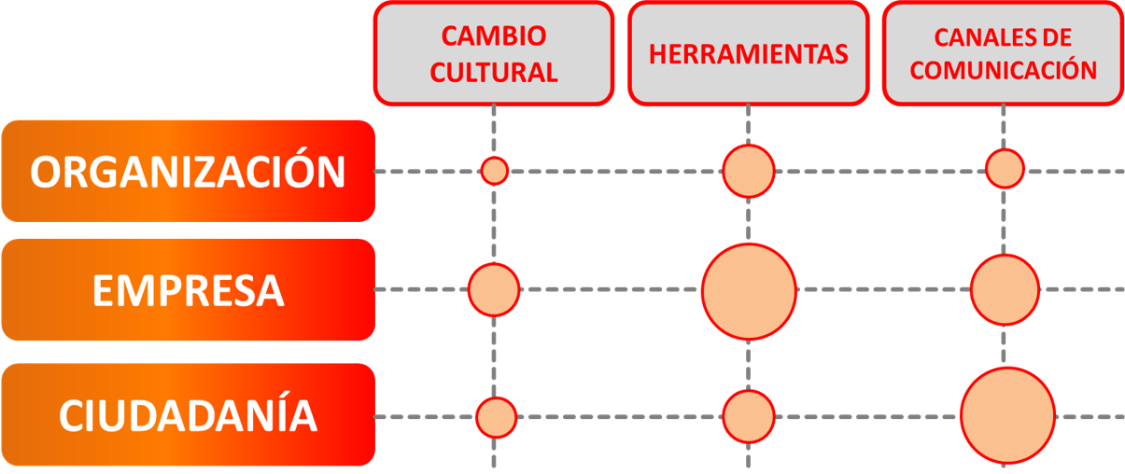
El punto de partida
Una historia que comienza hace casi una década
En 2016, 15 ayuntamientos de la Red Innpulso liderados por Terrassa ponen en marcha un grupo de trabajo para reflexionar. ¿Cómo pueden las ciudades innovar mejor?
El Resultado:
El ABC de la Innovación Innovación
una guía pionera que ayudó a numerosas ciudades españolas a incorporar la innovación a la gestión urbana.
La guía demostró que el desarrollo de ecosistemas innovadores requería nuevas formas de gobernanza, colaboración y planificación estratégica.

Slide 3

La reflexión profunda
La innovación necesita algo más que proyectos
La experiencia acumulada durante los años posteriores reveló una verdad incómoda pero transformadora: las ciudades comprobaron que la innovación no dependía únicamente de disponer de proyectos, herramientas o metodologías.
Liderazgo
Propósito compartido
Sin liderazgo comprometido, los proyectos se quedan en papel
Las organizaciones necesitan una visión común que movilice personas
Nuevas formas de trabajar
Cultura organizativa
Los métodos ágiles y transversales son imprescindibles
El cambio real empieza por dentro, no por los proyectos

Slide 4
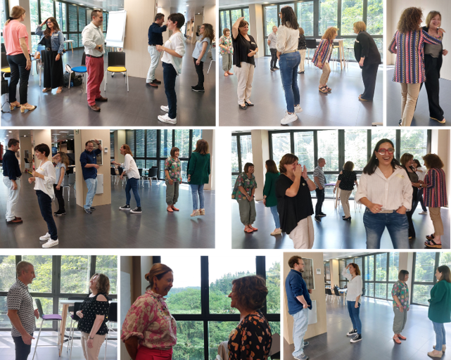
Así nació Innpulso Transforma
En 2023, la Red Innpulso decidió dar un paso decisivo: abordar cómo transformar las propias organizaciones públicas para responder a los desafíos actuales y futuros. La iniciativa fue coliderada por los ayuntamientos de Ermua y Viladecans, dos ciudades que ya habían demostrado su compromiso con la innovación pública.

Slide 5
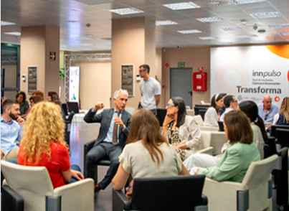
Escala y alcance
34 municipios. Un proceso colectivo sin precedentes
34
Municipios participantes
De toda España, representando la diversidad territorial
7
Sesiones de cocreación
El proyecto reunió a 34 municipios de toda España en un proceso de trabajo colaborativo orientado a diseñar un modelo de transformación organizativa para las administraciones públicas.
Las ciudades participantes compartieron experiencias, debatieron desafíos comunes, generaron aprendizajes colectivos y construyeron conjuntamente un marco metodológico destinado a ayudar a otras administraciones.
Presenciales y virtuales, facilitadas por Equilia

Slide 6
La premisa fundacional
La administración pública es una pieza clave para el progreso social y económico. Debe asumir un papel de liderazgo respecto a la innovación mediante la mejora de los servicios públicos, la orientación a la ciudadanía y la eficiencia operativa.
Pero para cumplir ese papel, la administración necesita convertirse en una organización innovadora, abierta, ágil y capaz de aprender continuamente.
Eficacia
Aprendizaje en equipo
Bien común
Transparencia
Ejemplaridad
Autonomía y responsabilidad

Slide 7
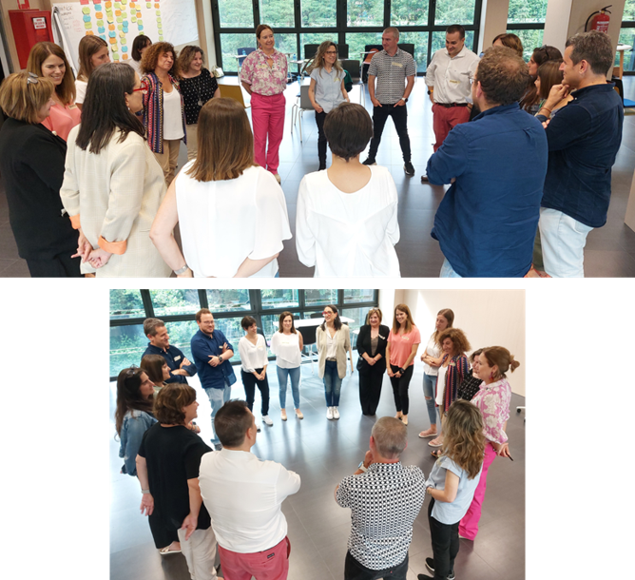
Metodología
Construido con y por las ciudades
La construcción del modelo se desarrolló mediante una metodología activa y participativa facilitada por Equilia. A lo largo de siete sesiones de cocreación —presenciales y virtuales— las ciudades participantes no solo aprendieron: construyeron. Cada sesión combinó el debate de desafíos reales con la generación de aprendizajes colectivos, dando lugar a un marco metodológico genuinamente compartido.

Slide 8
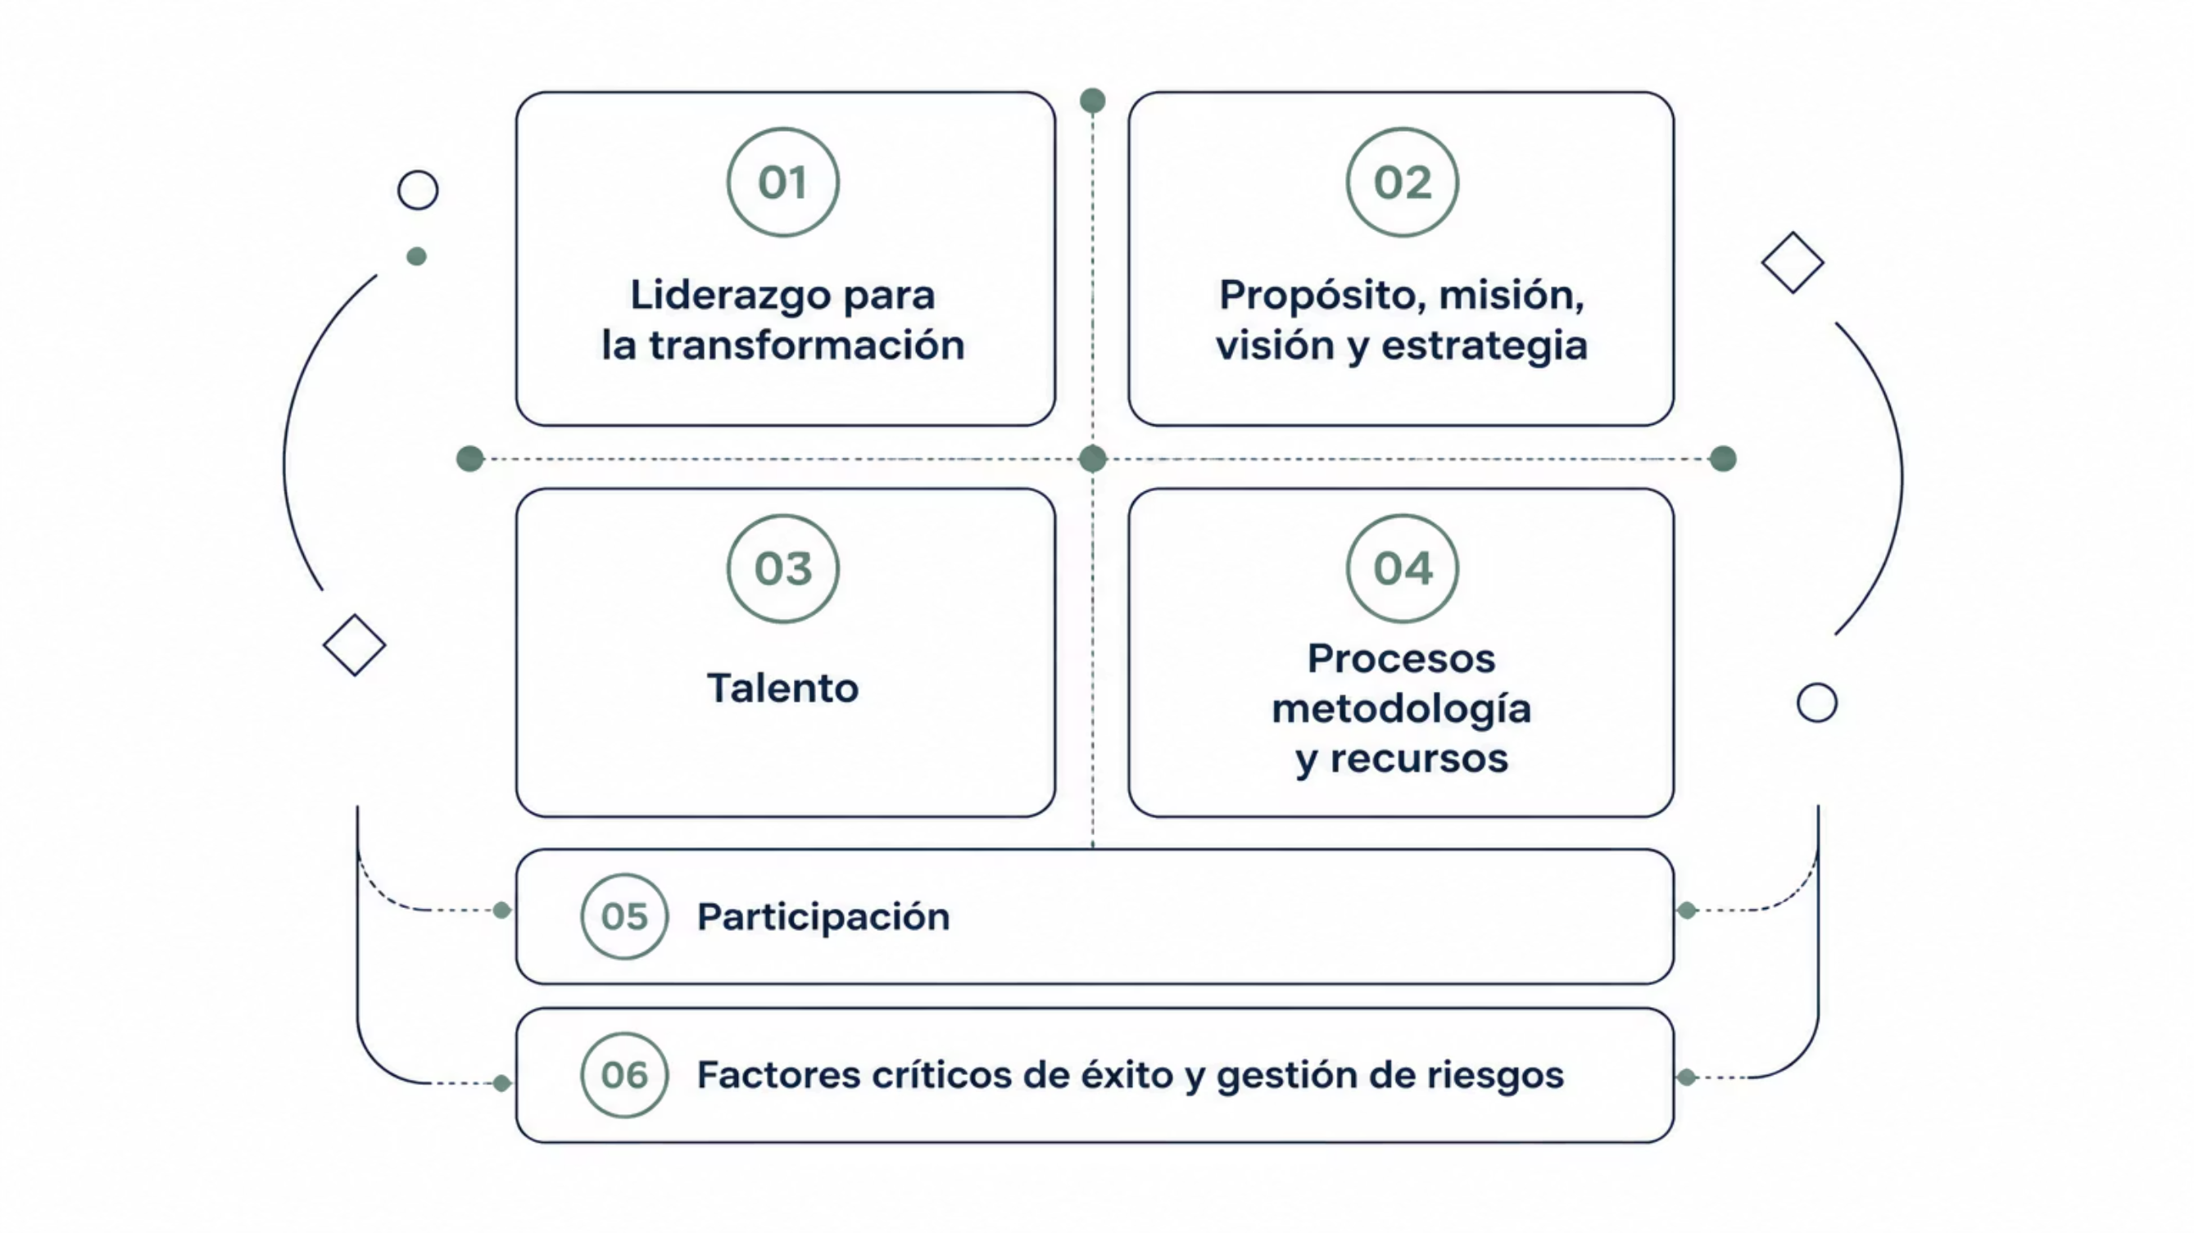
El resultado
El Modelo de Transformación Organizativa
El trabajo colectivo cristalizó en una Guía Metodológica Básica y en un Modelo de Transformación Organizativa que identifica los elementos esenciales para evolucionar hacia organizaciones más innovadoras y adaptativas.

Slide 9
Las cuatro áreas estratégicas
Un modelo articulado para la transformación
Liderazgo para la transformación
Propósito, misión, visión y estrategia
La implicación de responsables políticos y directivos es fundamental para promover la cultura del cambio y liderar procesos de transformación reales.
Las organizaciones necesitan un propósito claro y compartido que oriente sus decisiones y movilice el compromiso de las personas.
Talento
Procesos, metodología y recursos
Atraer, desarrollar y retener el talento necesario para afrontar los desafíos de la administración pública del siglo XXI.
Incorporar métodos ágiles, herramientas digitales y estructuras flexibles que hagan posible la innovación sostenida.

Slide 10

El papel del liderazgo
No se trata de gestionar servicios. Se trata de liderar transformaciones.
El modelo otorga al liderazgo un papel absolutamente central. La guía señala que la implicación de responsables políticos y directivos resulta fundamental para promover la cultura del cambio.
No se trata únicamente de aprobar proyectos o gestionar presupuestos. Se trata de liderar procesos de transformación cultural que afectan al núcleo mismo de cómo funciona la organización.

Slide 11
Innovación en el diagnóstico
El Modelo de Madurez Organizativa: ¿dónde estamos y hacia dónde vamos?
Por primera vez, la Red Innpulso construyó un modelo de madurez organizativa que permite a cada administración identificar su punto de partida y trazar su hoja de ruta de desarrollo.
Nivel 1 · Inicial
Organización tradicional y departamentalizada, con procesos rígidos y escasa cultura de innovación
Nivel 2 · Gestionado
Primeras iniciativas de mejora con cierta planificación y seguimiento de resultados
Nivel 3 · Institucionalizado
La innovación se integra en los procesos y la cultura organizativa de forma sistemática
Nivel 4 · Extendido
La transformación se extiende al ecosistema, colaborando con ciudadanía y otros actores
Nivel 5 · Optimizado
Organización en aprendizaje continuo, adaptativa e innovadora de forma permanente

Slide 12




Los grandes desafíos
El futuro no cabe en el organigrama
Durante décadas hemos intentado responder a desafíos complejos mediante estructuras diseñadas para una realidad más simple y estable. Pero los grandes retos actuales no entienden de departamentos, áreas o competencias.
Inteligencia Artificial
Transición ecológica
Digitalización
Envejecimiento demográfico
Escasez de talento

Slide 13
Lo que el futuro exige
Organizaciones capaces de aprender, colaborar y adaptarse
Aprender más rápido
Colaborar mejor
Incorporar mecanismos de aprendizaje organizativo continuo que conviertan cada experiencia en conocimiento compartido
Romper los silos departamentales y construir equipos transversales orientados a resultados y al bien común
Adaptarse continuamente
Innovar en red con ética
Desarrollar la capacidad institucional de pivotar, experimentar y ajustar la estrategia ante contextos cambiantes
Conectar con otras administraciones y actores del ecosistema para innovar con criterio, con transparencia y con propósito

Slide 14
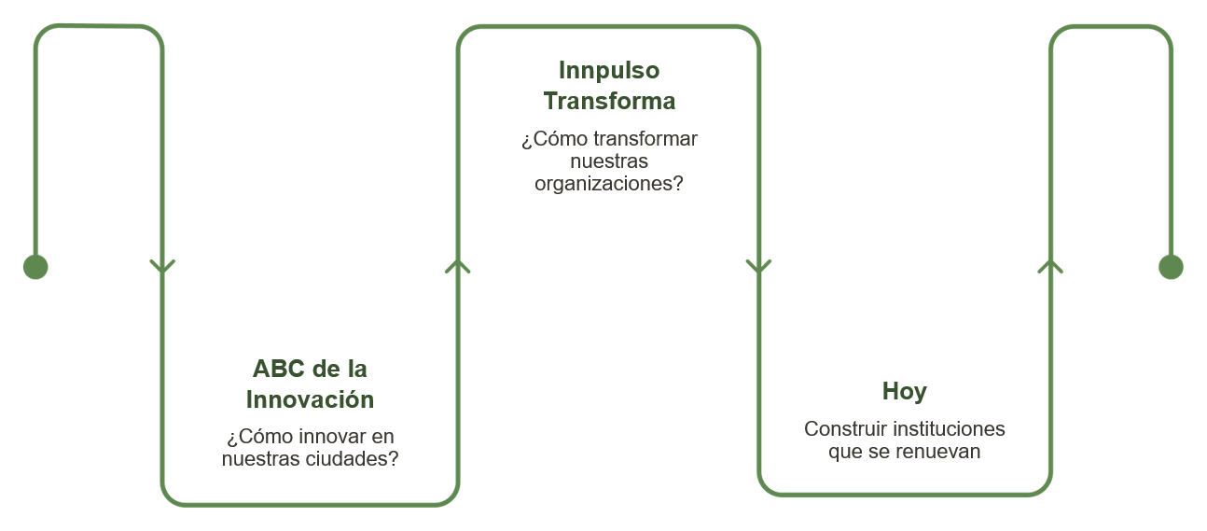
El viaje continúa
Del ABC de la Innovación a Innpulso Transforma: dos hitos, un mismo camino
2016
223

Slide 15
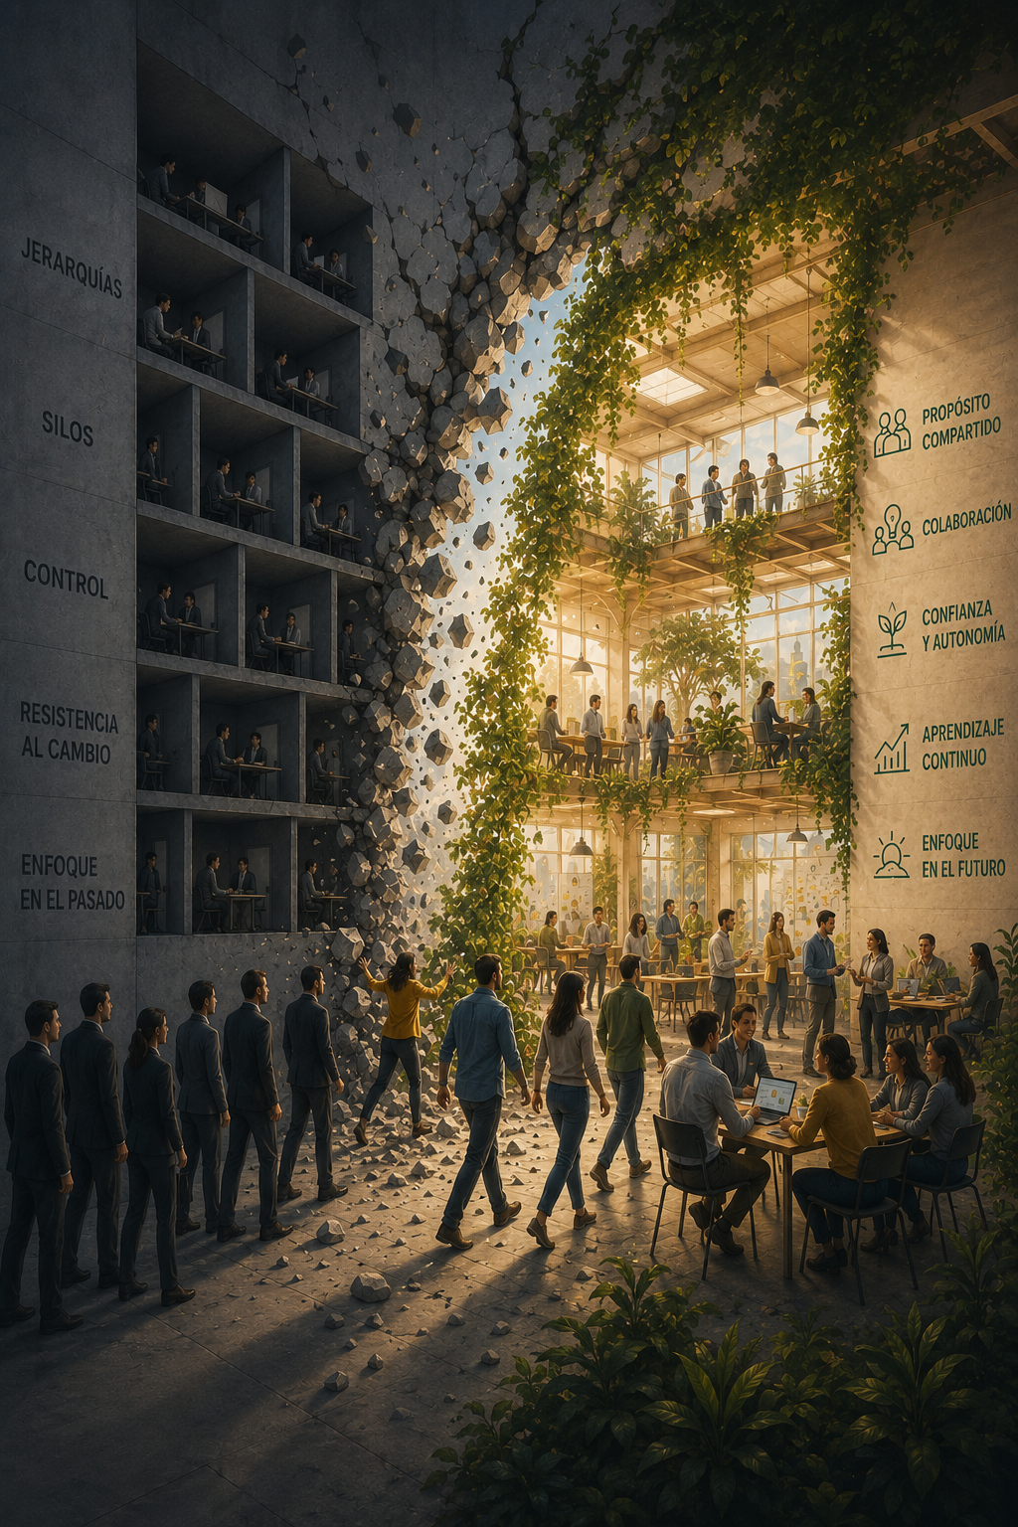
La verdadera innovación consiste en transformar organizaciones
El futuro no cabe en el organigrama. El futuro pertenece a las organizaciones capaces de aprender, colaborar y transformarse permanentemente.
Innovar con criterio
Innovar con ética
Innovar en red
Eskerrik asko
www.ermua.eus
Rosalía Herrera
Directora general
Ayuntamiento de Ermua

